Slide 1
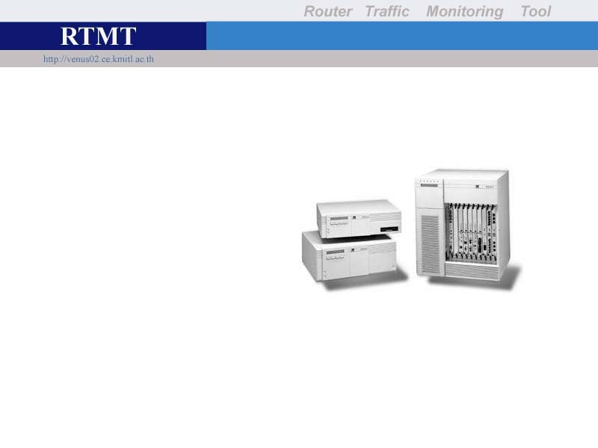
อาจารย์ที่ปรึกษา
ดร. ชุติเมษฏ์ ศรีนิลทา
นำเสนอโดย
ประภาพร ช่างไม้ 39014299
พรศรี อึงคเดชา 39014356

Slide 2
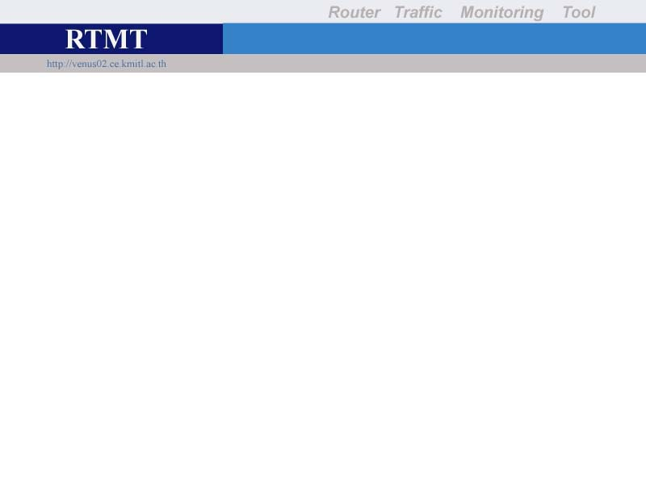
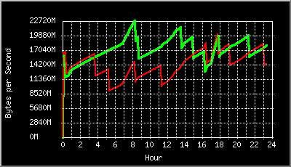
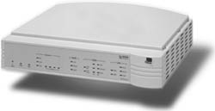
หลักการทำงานของ RTMT
ดึงข้อมูลจากเราท์เตอร์
คำนวณตามสูตร
วาดกราฟแสดงผล
ดึงข้อมูลจากเราท์เตอร์
มาเก็บไว้ที่ฐานข้อมูล
Mysql

Slide 3

การดึงข้อมูล
Perl
Module
RTMT เรียกใช้ module ของ Perl
ที่ชื่อ SNMP_Session.pm
ข้อมูลในฐานข้อมูล SNMPที่ RTMT ไปทำการดึงมา
ifInoctet
ifOutoctet
ifInerror
ifOuterror

Slide 4
ส่วนของการวาดกราฟ
Mysql
ดึงข้อมูลจากฐานข้อมูลไปวาดกราฟ
โดยใช้ GD Library ของภาษา C

Slide 5
ประเภทของกราฟแสดงผล
กราฟ Packet
ข้อมูลที่รับเข้าและส่งออก
กราฟ Average
ค่าเฉลี่ยของข้อมูล
กราฟ Sum
ค่าผลรวมของข้อมูล
กราฟ Different
เปรียบเทียบผลต่างข้อมูล

Slide 6
กราฟ Packet ข้อมูลที่รับเข้าและส่งออก
กราฟแสดงผลแบบนี้จะใช้ข้อมูล
ifInoctet
ifOutoctet
ifInerror
ifOuterror
แสดงผลกราฟโดยตรง

Slide 7
กราฟ Average ค่าเฉลี่ยของข้อมูลที่รับเข้าและส่งออก
กราฟแสดงผลแบบนี้จะใช้ข้อมูล
ifInoctet
ifOutoctet
ifInerror
ifOuterror
มาหารด้วยค่าเวลา (นาที)
ตั้งแต่เริ่มทำการเก็บค่า
แล้วจึงนำมาแสดงผลกราฟ

Slide 8
กราฟ Sum ค่าผลรวมของข้อมูลที่รับเข้าและส่งออก
กราฟแสดงผลแบบนี้จะใช้ข้อมูล
ifInoctet
ifOutoctet
ifInerror
ifOuterror
มาบวกรวมกัน
แล้วจึงนำมาแสดงผลกราฟ

Slide 9
กราฟ Different ค่าผลต่างของข้อมูลที่รับเข้าและส่งออก
กราฟแสดงผลแบบนี้จะใช้ข้อมูล
ifInoctet
ifOutoctet
ifInerror
ifOuterror
ลบกับค่า sum ของนาทีก่อนหน้า
แล้วจึงนำมาแสดงผลกราฟ

Slide 10
แปลความหมายกราฟ
กราฟแสดงผลประเภท
Packet
Average
Sum
แปลความหมายได้โดยตรงจากกราฟ
แกนตั้ง แสดงข้อมูลหน่วย bytes/sec
แกนนอน เป็นเวลา (นาที,วัน,เดือน)
ifInoctet ifOutoctet
ifInerror ifOuterror

Slide 11
แปลความหมายกราฟ Different
ทิศทาง
ขึ้น ข้อมูลมีปริมาณเพิ่มขึ้น
เมื่อเทียบกับช่วงเวลาก่อนหน้า
ลง ข้อมูลมีปริมาณลดลงหรือคงที่
เมื่อเทียบกับช่วงเวลาก่อนหน้า
ความชัน
ถ้าชันมาก หมายถึงปริมาณข้อมูล
เปลี่ยนแปลง (ขึ้นหรือลง) มาก
ถ้าชันน้อย หมายถึงปริมาณข้อมูล
เปลี่ยนแปลง (ขึ้นหรือลง) น้อย
ifInoctet ifOutoctet
ifInerror ifOuterror

Slide 12
แนวทางการนำไปพัฒนาต่อ
ให้ผู้ใช้ได้เลือกข้อมูลที่จะ monitor
ภายในฐานข้อมูลการจัดการ SNMP
โดยให้ผู้ใช้ใส่ค่า OID ของข้อมูล
ระบบการจัดเก็บข้อมูล นอกจากใช้
ฐานข้อมูล อาจจะมีการปรับเปลี่ยนให้
ใช้ระบบไฟล์ ในการจัดเก็บได้
ระบบความปลอดภัย ควรจะมีการเพิ่มในส่วนความปลอดภัย
ให้มากขึ้นกว่าการให้ผู้ใช้ใส่ password

